Slide 1
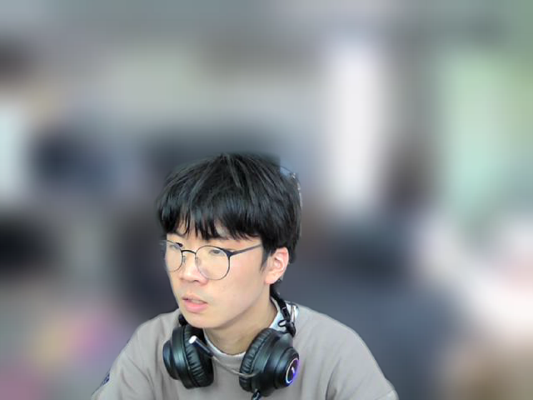
2022 컴퓨터 그래픽스I
GLUT 라이브러리를 이용한
돌려 돌려, 블록 깨기 프로젝트
로봇자동화공학 20182113 오세현

Slide 2
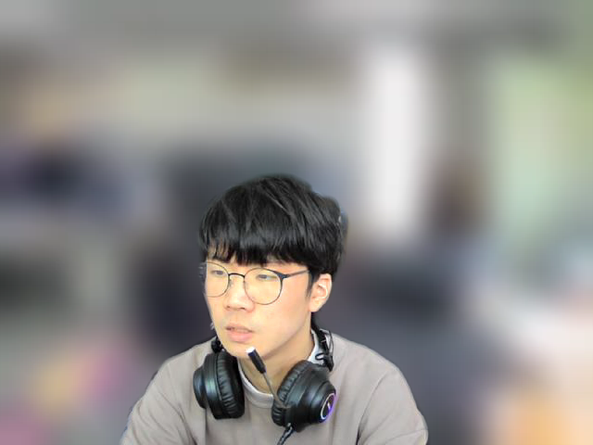
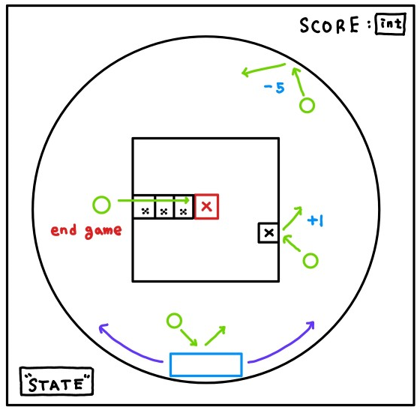
컨셉 아트
게임 설명
컨셉 아트를 통한 게임 소개
키보드 입력을 통해 중심 축을 기준으로 Bar 회전
블록을 부수면 +1점 , 외부 경계에 부딪치면 -5점
RED 블록에 부딪치면 게임 종료
RED 블록 및 외부 경계를 피해
최대한 블록을 부수자!

Slide 3
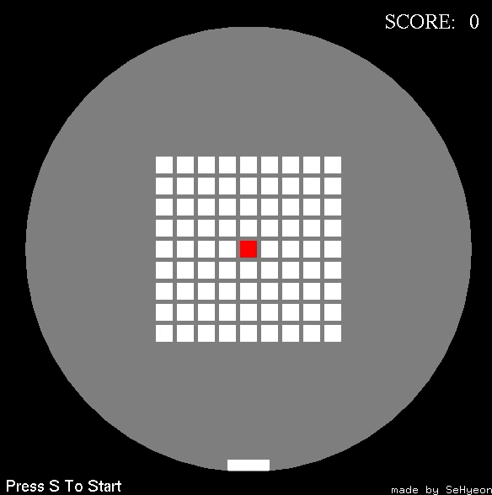
실행
게임 시연 영상
S를 누를 시 게임 시작
블록을 부수면 +1점
외부 경계에 부딪치면 -5점
중심의 RED블록을 부술 시 게임 끝
D를 누를 시 처음 화면으로
Notes:
S 를 누를 시 게임이 시작됩니다. Bar를 움직여 공이 경계면에 부딪치는 것을 막을 수 있습니다. 공이 블록을 부딪치면 +1점 외부경계에 부딛치면 -5점이 점수에 적용됩니다. 계산된 점수는 오른쪽 위에 비트맵 함수를
통해 출력이 됩니다. 중심의 RED 블록을 부술 시 게임이 종료됩니다.
종료 상태에서 D를 누를 시 시작 상태도 되돌아옵니다.

Slide 4
목표
구현해야 할 내용
블록, 외부 경계 Bar 영역 설정
공이 블록에 부딪치는 위치에 따른 속도 변화
공의 외부 경계에 부딪칠 때 속도 변화
공이 Bar에 부딪칠 때 속도 변화
키보드 입력에 대한 Bar의 회전
현재 상태를 화면에 출력 [시작 전, 게임 중, 끝]
공이 블록, 외부경계에 부딪칠 때 점수 변화
영역
반사식
상태
Notes:
구현해야할 내용입니다. 앞에 게임을 만들기 위해서는 7가지의 구현 과정이 필요합니다.
7가지의 구현은 크게 영역 설정, 반사식 구현, 현재 상태 설정으로 구성됩니다.

Slide 5
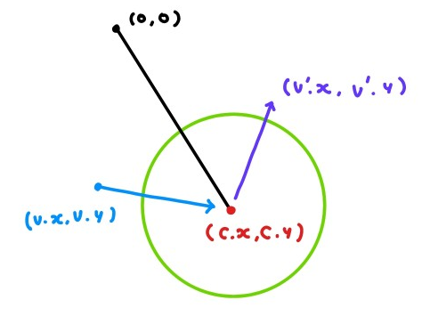
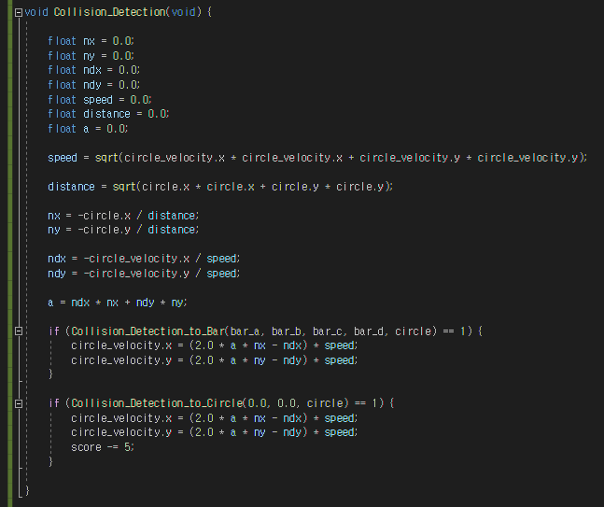
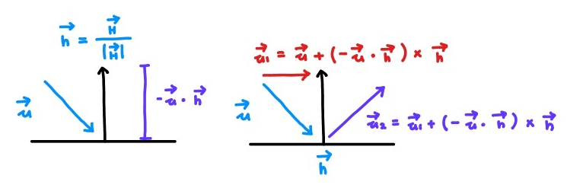
목표
통합 반사 코드
Bar 혹은 경계면에 닿았을 때 공이 반사되는 코드 구현 [교재 p67 참고]
Notes:
입력된 속도 벡터에 대해 반사 속도 벡터를 구하기 위해서는 내적에 대한 이해가 필요하다. 단위 법선 벡터와 입력 속도의 내적 값을 단위 법선 벡터에 곱한 후 입력 속도 벡터에 두 번 더하면 반사 속도 벡터를 구할 수 있다.

Slide 6
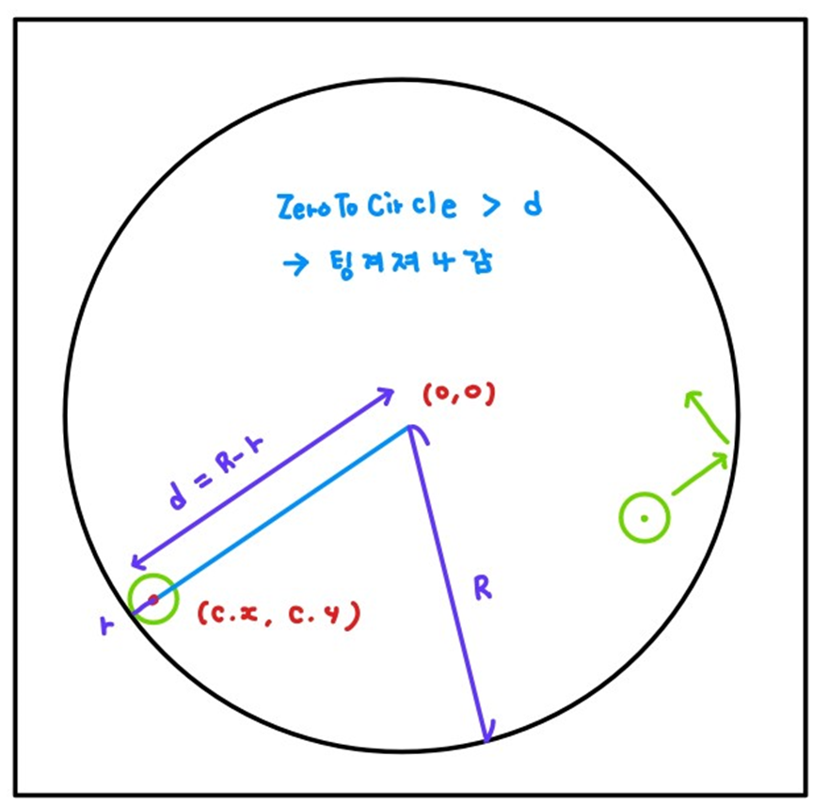
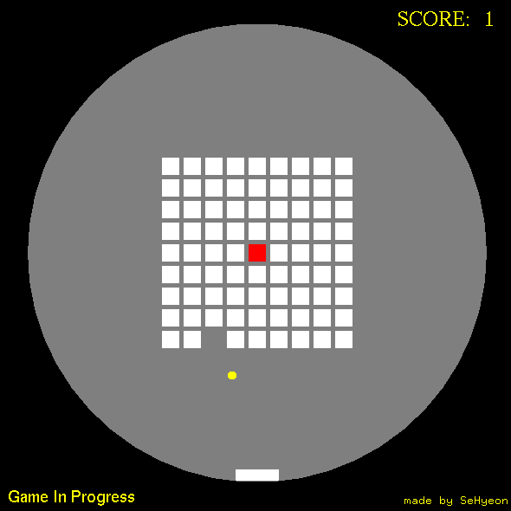
목표
공 영역
작은 공이 큰 원에 부딪치는 이벤트가 발생하는 영역 지정
Notes:
게임을 구현하기 위해서는 작은 공이 큰 원 안을 자유로이 움직이나 큰 원 밖을 넘어가면 팅겨져 나가는 이벤트가 필요합니다. 이를 위해서 큰 원의 내부와 외부 영역 지정이 필요합니다.
큰원의 중심 점과 작은 원의 중심 점이 R-r 보다 작으면 원 내부에 위치해 있으나 R-r 보다 큰 경우 외부에 위치에 있음으로 정의합니다.

Slide 7
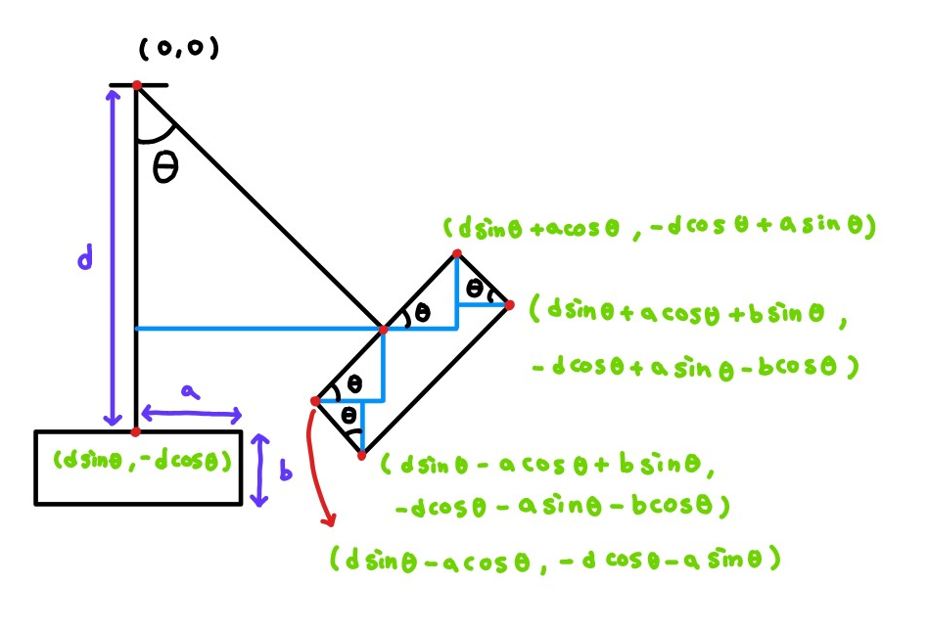
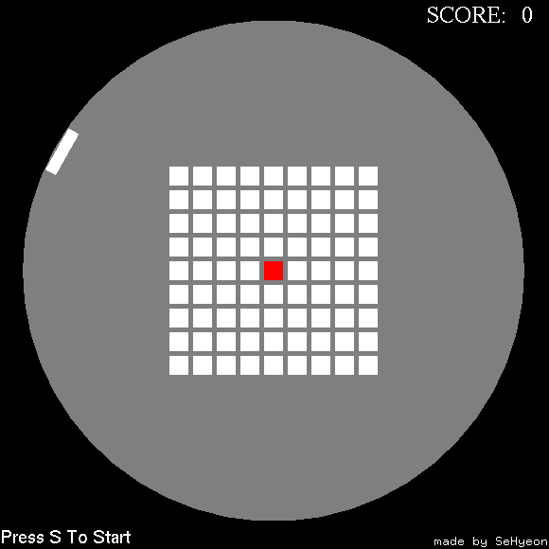
목표
Bar 움직임
회전 좌표를 이용한 bar 이동 구현
Notes:
키보드로 theta를 입력 받음을 전제로 합니다. Bar가 회전축에 대해 theta만큼 이동하였을 때 네 모서리 좌표를 보정하고 그를 바탕으로 새로 Bar을 그립니다.
이 과정이 즉각적으로 이루어 질 시 중심 축에 대한 Bar의 회전을 구현할 수 있습니다.

Slide 8
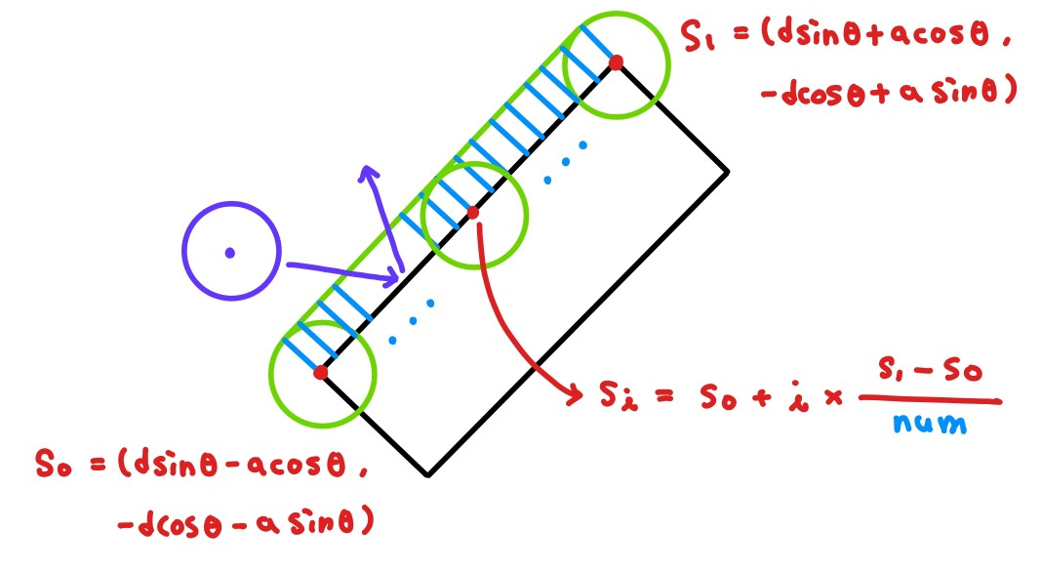
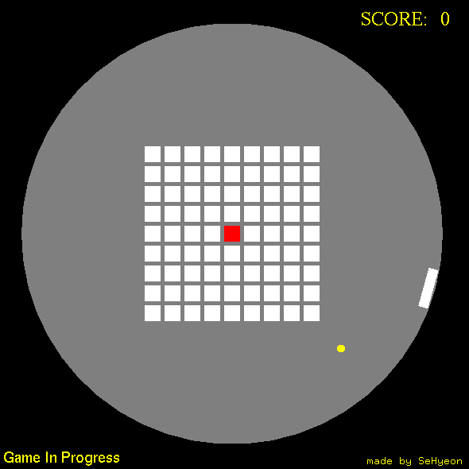
목표
Bar 영역
Bar에 공이 부딪치는 영역 지정
Notes:
이 그림은 작은 공이 bar에 부딛침 판정을 받는 영역을 지정하는 식입니다.
공과 부딛히는 한 면을 기준으로 좌표를 구하고 면의 좌표와 공의 좌표 사이의 거리가 r보다 작으면 부딛침 판정을 받도록 합니다.
이 코드와 반사 식 코드가 같이 사용되어 부딛침 판정을 받았을 때 반사 식 코드가 작동하는 형태로 되어있습니다.

Slide 9
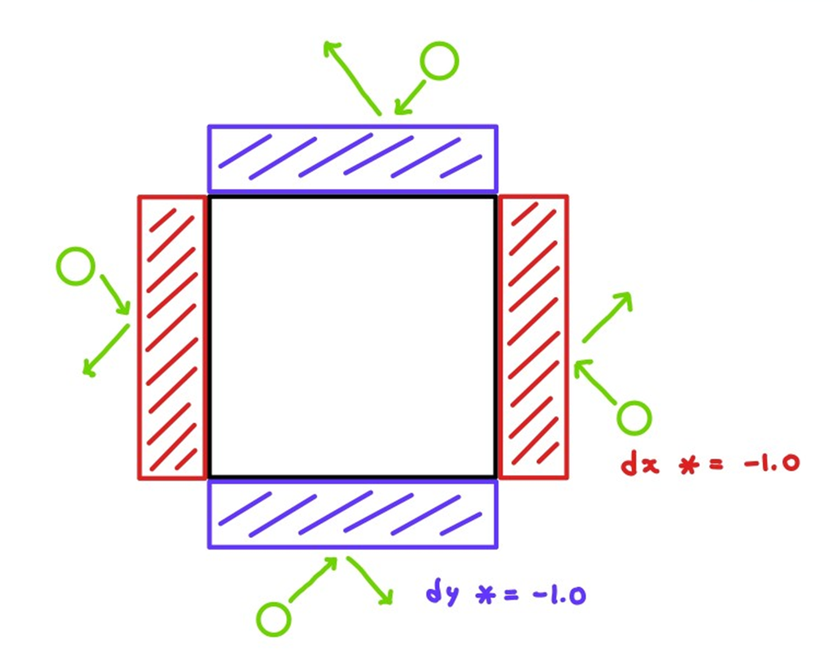
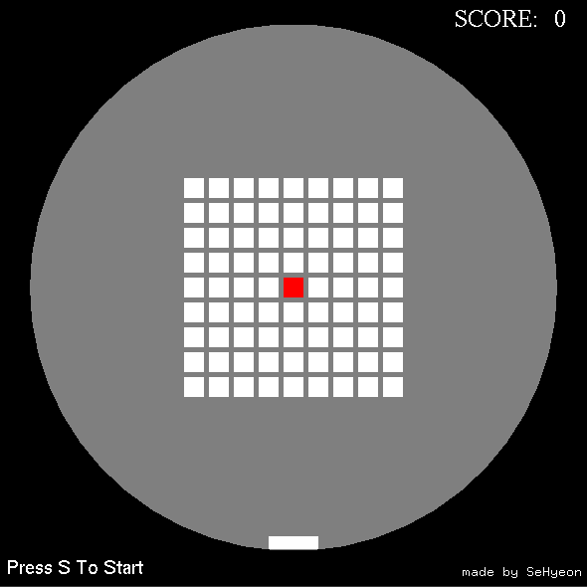
목표
블록 영역 및 반사코드
블록에 공이 부딪칠 때 영역 및 블록 방향에 따른 반사 코드 구현
Notes:
블록의 경우 이전의 원 혹은 Bar에서 발생했던 반사식과 다르게 구성되어있습니다
4면이 공에 의해 부딛힐 수 있는데 좌, 우면에서 공을 부딛힐 시 속도 x가 반전되고 상, 하에서 부딛힐 시 속도 y가 반전된다.

Slide 10
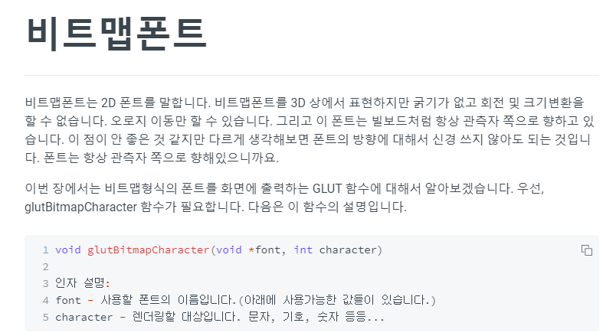
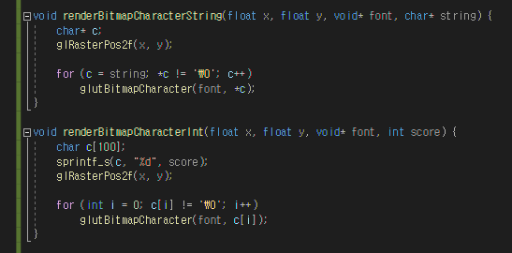
목표
텍스트 화면 출력
GLUT Tutorials 사이트를 참고하여 비트맵을 통한 텍스트 화면 출력 구현
https://sungcheol-kim.gitbook.io/glut-tutorials/chapter13
Notes:
비트맵 함수의 경우 문자열만 입력 가능하여 숫자형의 경우 문자형으로
변환하는 과정을 거치었습니다.

Slide 11
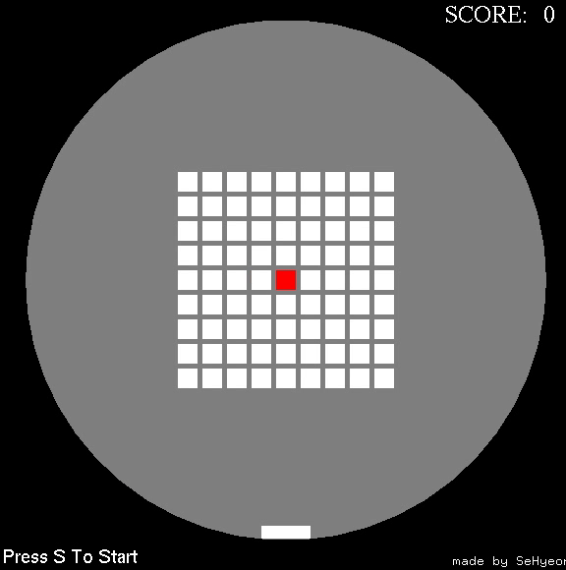
목표
상태 메시지 구현
이벤트에 따른 처음화면, 게임시작, 게임 끝 설계
State = -1 : “Press To Start”
State = 0 : “Game In Progress”
State = 1 : “End Game [Press D]”
Notes:
게임의 처음, 중간, 끝을 설계하기 위해서는 각 상태에 따른 수치를 지정하고 이벤트가 발생하면 다음 수치로 넘어가도록 코드를 구성합니다.
이벤트는 지금 현재 상태와 키보드 입력, 블록의 부숨 유무를 조합하여 발생됩니다.

Slide 12
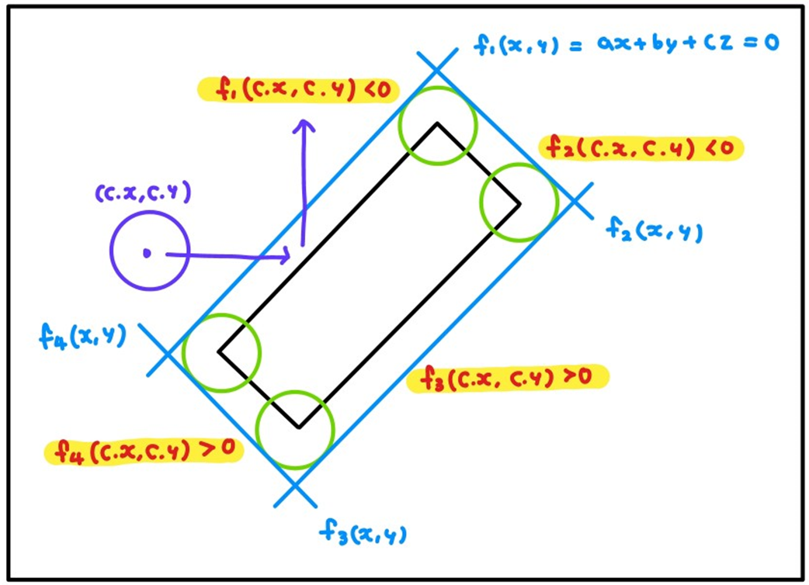
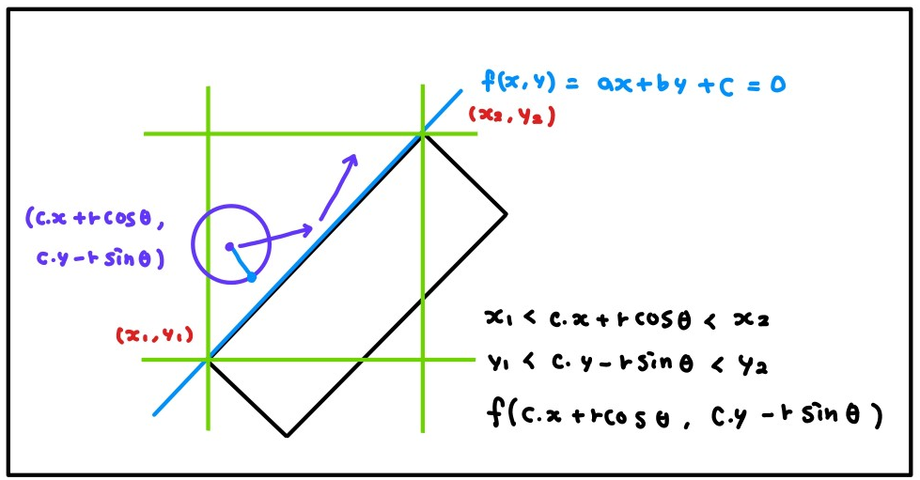
과정
시행 착오
Bar 구현 실패 과정
직선의 방정식을 이용한 Bar 영역 설정
범위 지정과 직선의 방정식을 통한 Bar 영역 설정
Notes:
시행착오 입니다. 이 부분에서는 Bar 영역의 실패 과정을 담고 있습니다. Bar에 대한 영역을 지정하기 위해 먼저 직선의 방정식을 이용하였으나 공이 제자리에서 진동만 하여 실패하였습니다.
두번째는 범위 지정과 직선의 방정식을 같이 이용하였으나 이 또한 원하는 결과를 얻지 못하였고 이런 시행착오를 거쳐 결국 앞에서 설명한 원을 이용한 영역 설정으로 구현하게 되었습니다.

Slide 13
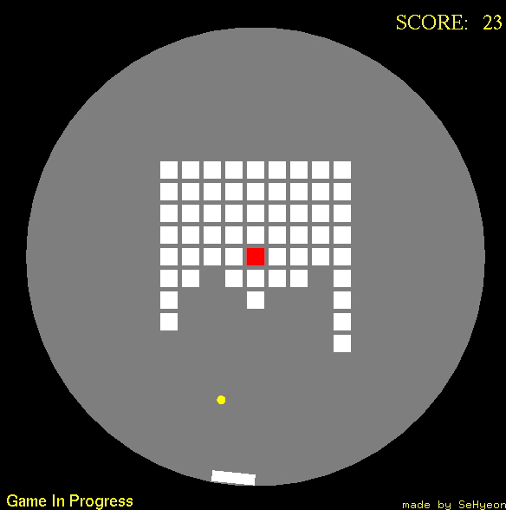
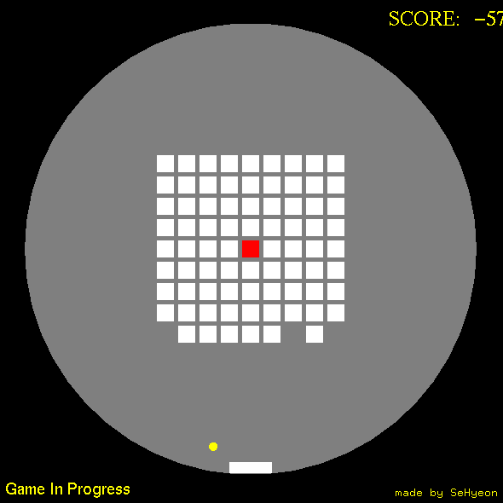
과정
문제점
게임을 실행하며 발생한 버그
Bar 영역 중첩 문제
블록과 공의 부자연스러운 충돌
Notes:
문제점 입니다. 게임을 실행하였을 때 발생한 버그들에 대한 설명이 있었습니다. 먼저 영역 중첩문제 입니다. 현재 코드의 경우 작은 공과 bar의 충돌영역을 bar의 한 면에만 적용도어 있습니다.
그 결과 다른 면에 공이 부딛힐 경우 공이 부자연스럽게 움직이는 모습이 발견되었습다.
두번째는 블록과 공의 부자연스러운 충돌입니다 . 블록이 공에 부딛히는 영역은 직선적으로 이루어져 있습니다. 그래서 블록의 꼭짓점에 공이 부딛힐 시 부자연스러운 반사가 발생하게됩니다.
이 문제들을 보완하여 게임을 만들 지 못한 것은 아쉽지만 이를 저장하여 추후 비슷한 프로젝트를 진행할 때 참고 자료로 사용할 예정입니다.

Slide 14
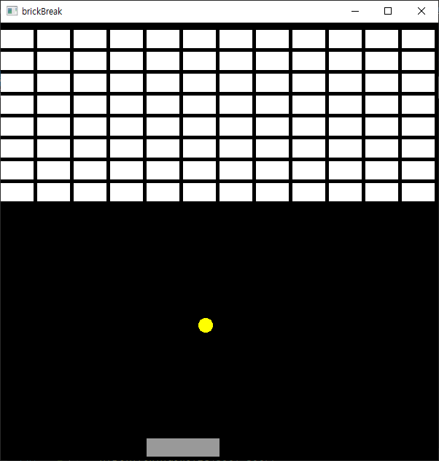
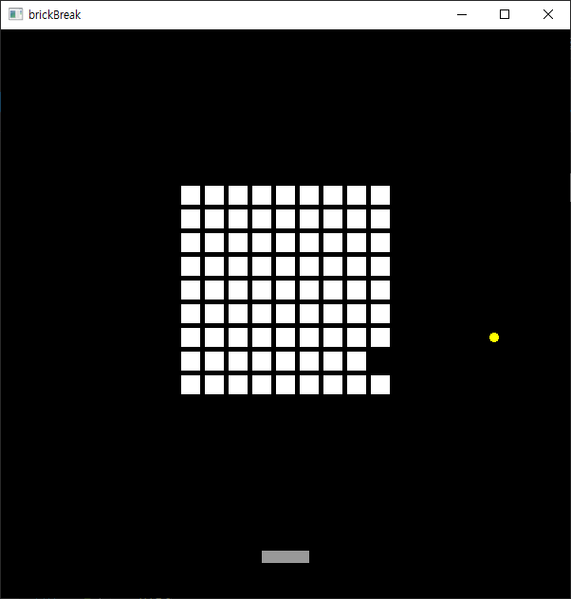
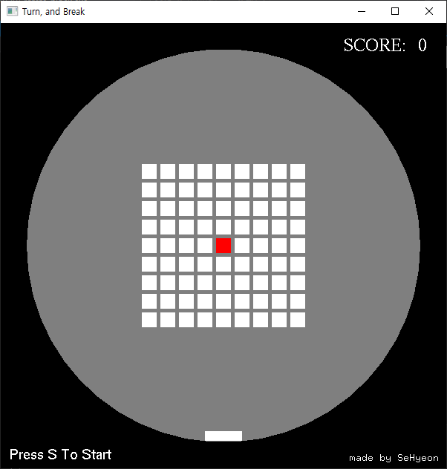
결론
이번 프로젝트를 진행하며 느낀 점
GLUT를 이용한 프로젝트는 처음이라 힘들었지만 재미있었다.
무언가를 만들어 결과물을 도출하는 과정에서 자신감을 얻었다.
Version_1
Version_2
Version_3
Notes:
이번 프로젝트를 진행하며 느낀 점 입니다. GlUT를 이용한 프로젝트는 처음이라 힘들지만 게임을 만들며 아래와 같이 변화하며 점점 나아지고 있는 모습에 재미를 느꼈고 자신감을 가질 수 있었습니다.

Slide 15
이상 발표를 마치겠습니다.
Notes:
이상 발표를 마치겠습니다. 지금까지 저의 영상을 시청해 주셔서 감사합니다.

